Slide 1


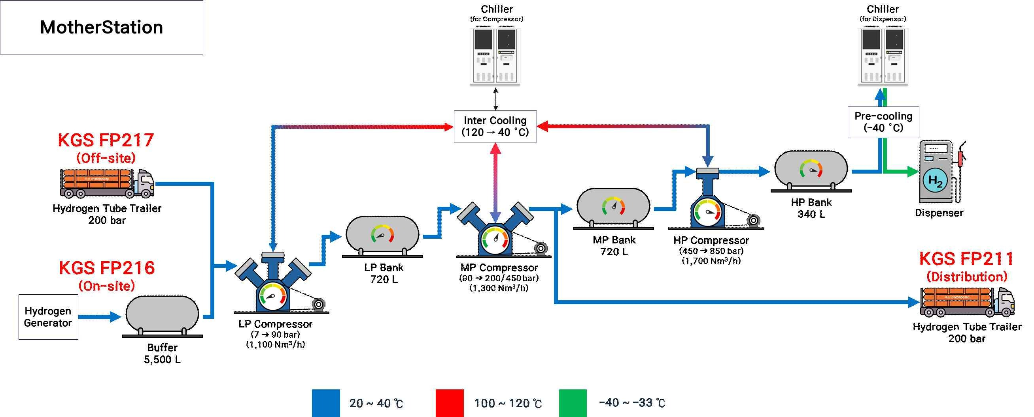
현장 견학 안내
수소충전소 핵심설비·부품 내구성 및 효율 향상 · 1단계 현장평가 · 충주바이오그린수소충전소 [확인 필요]
① 모니터링 화면
② 메인 칠러·압축기
③ 설비동 공사 현장
④ 개선 부품 실물
사무동
기존 설비 구역
증축 부지
전시 공간
  실시간 전력 15채널 계측
  고압 압축기 진동 7개 측정점
  조기경보: 실제 고장 92일 전 감지
  야간에도 −40 ℃ 사전 냉각 유지
  칠러 전력량 38.7%가 야간 대기
  2단계 고효율 칠러 교체 대상
  인허가 3건 완료, 기초 타설
  신규 압축기·냉각기·충전기 위치
  2단계 착수와 동시에 반입
  피스톤 씰 1,000 hr(3.3배)
  다이어프램 교체주기 4.21배
  IR 리시버·밸브 1.5배, 성적서
소요 시간 약 20분 · 안전모·정전기 방지 조치 등 현장 안전수칙 준수 [확인 필요]

Slide 2

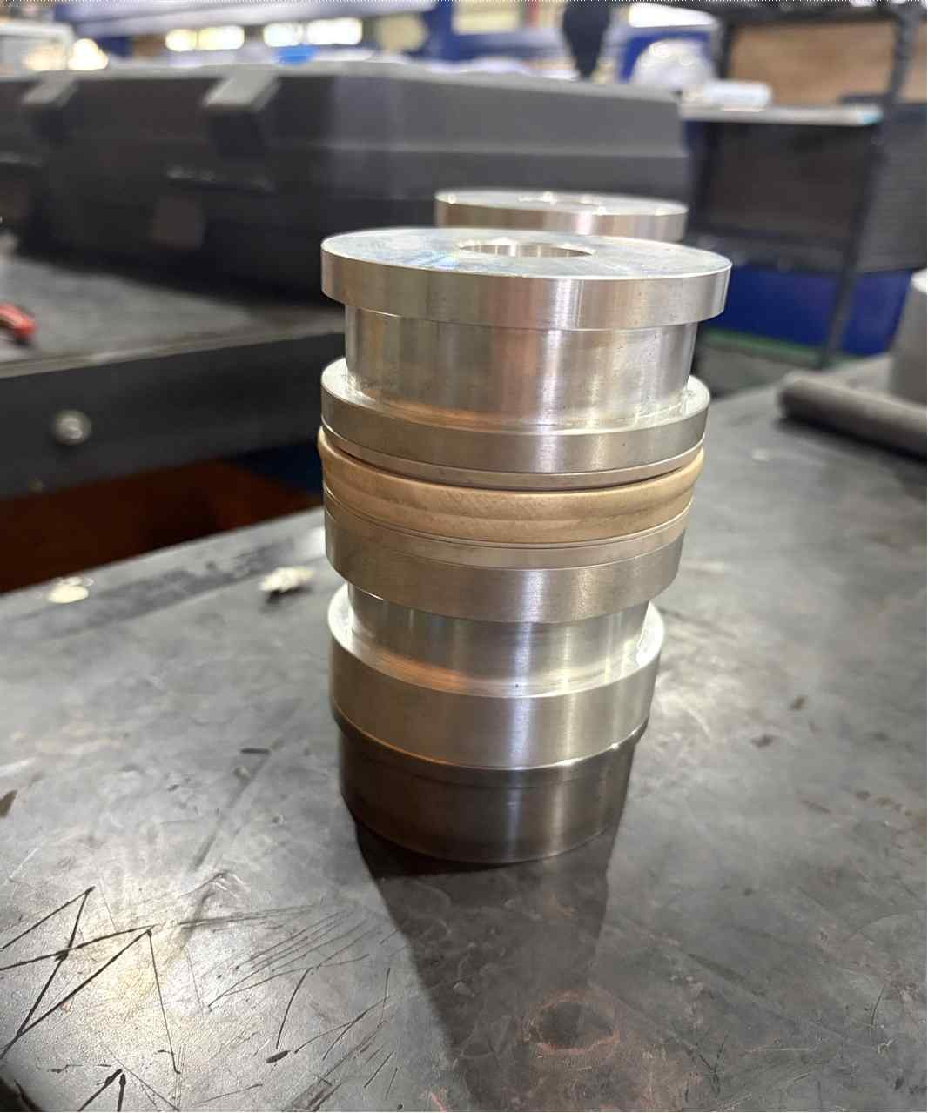
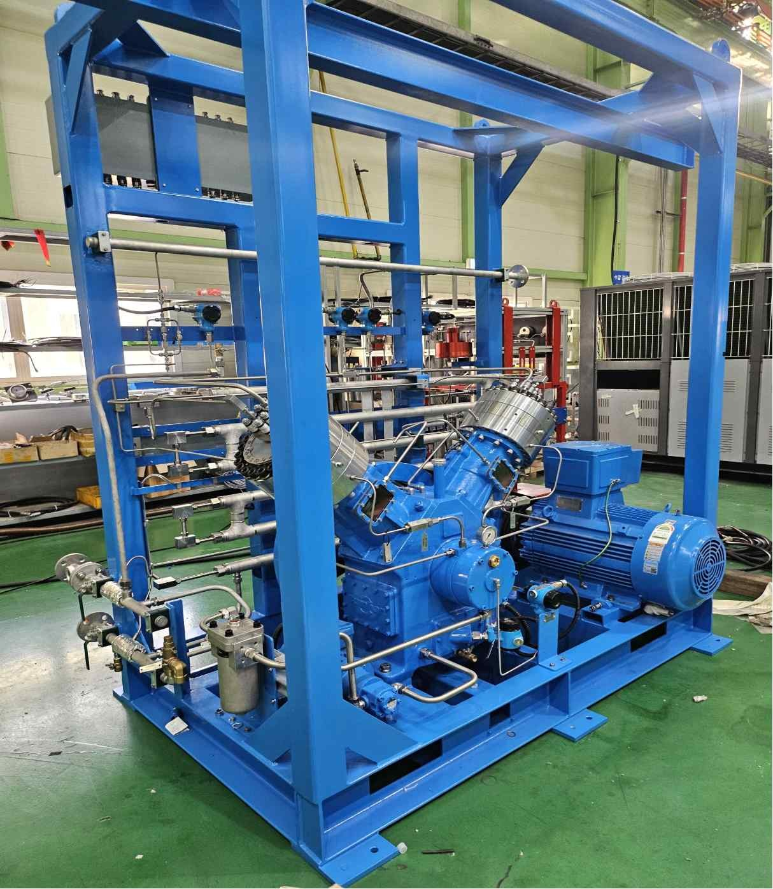
✂ 절취선
피스톤 씰
다이어프램 압축기
GTC · 한국자동차연구원
범한산업 · 창원산업진흥원
개선 전
개선 후
개선 전
개선 후
300 hr
1,000 hr
교체주기 117 hr
492.7 hr
개선율 3.3배
개선율 4.21배
  검증 공인인증평가 성적서(2024·2025·2026)
  A7075 피스톤, 이중 스프링씰 적용 · 특허 등록(듀얼 씰 압축 피스톤)
  검증 공인시험 1,561 hr · 가포 충전소 현장 실증
  캐비티 형상 최적화(최대응력 −22.6%), PFA 코팅 다이어프램
출처: 단계보고서 p.20~22, p.297
출처: 단계보고서 p.19, p.24, p.26

Slide 3
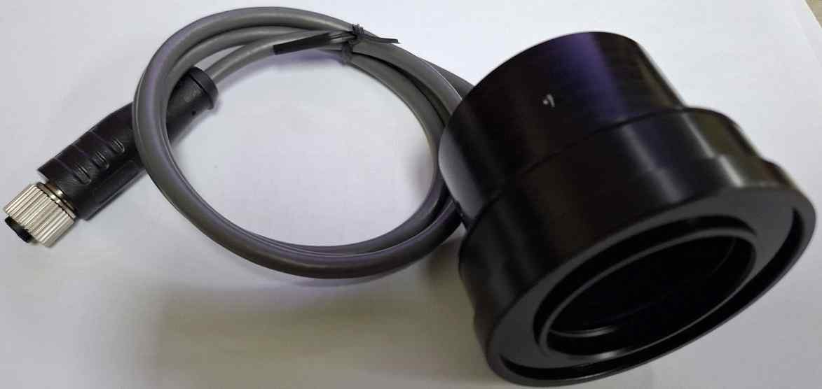
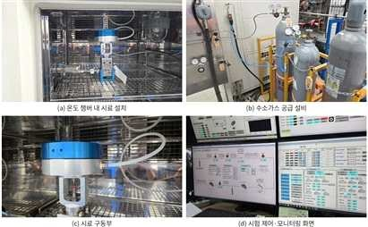
✂ 절취선
충전노즐 IR 리시버
유량조절밸브
MSENG
MT.H콘트롤밸브
개선 전
개선 후
개선 전
개선 후
10,000 cycle
15,000 cycle
102,000회
153,030회
개선율 1.5배
개선율 1.5배
  검증 공인인증평가 성적서(2026)
  −40~20 ℃ 온도별 내구시험, 실차 충전 적용
  검증 공인인증평가 성적서 · 10개월 실충전 1,672회
  96.3 MPa 작동시험, 충전기 제조사 2곳 3기 공급 · 특허 등록
출처: 단계보고서 p.29~30
출처: 단계보고서 p.37~39, p.319

